Slide 1
Tratamento agudo de enxaqueca
Ambulatório Cefaléias – 4º ano – medicina
Caio Esper
Carolina Augusto
Daniella Gimenez
Felipe Ramos
Fabrício Borba
Prof. Dr. Milton Marchioli

Slide 2
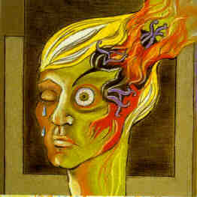
Introdução
enxaqueca é um distúrbio comum, com uma taxa de prevalência, em um ano, em americanos de aproximadamente 13% (18% das mulheres e 6 - 7% dos homens)

Slide 4
Abordagem para o tratamento
Um diário de dor ajuda a identificar os fatores que precipitam a enxaqueca, para que possam ser evitados. No entanto, a maioria dos sofredores de enxaqueca ainda necessitam de tratamento farmacológico.
A terapia abortiva (sintomático) da enxaqueca abrange desde a utilização de analgésicos simples, tais como fármacos anti-inflamatórios não esteroidais (AINEs), ou PARACETAMOL, até TRIPTANOS (ou o menos utilizado, DIHIDROERGOTAMINA).
Tratamentos abortivos são geralmente mais eficazes se forem dadas no início do curso da dor de cabeça, uma grande dose única tende a funcionar melhor do que pequenas doses repetitivas. Muitos agentes orais são ineficazes devido à má absorção secundária à enxaqueca induzida pela estase gástrica.

Slide 5
Recomendações do “ The USHeadache Consortium”
Educar os sofredores de enxaqueca sobre sua condição e seu tratamento e incentivá-los a participar na sua própria gestão.
Use agentes específicos de enxaqueca (por ex., os triptanos, DHE, ergotamina) em pacientes com enxaqueca mais grave e naqueles cujas dores de cabeça respondem mal aos AINEs ou combinação analgésicos.
Selecione uma via não-oral de administração para pacientes cuja enxaqueca apresente náuseas ou vômitos significativos (indometacina – supositório).
Considere uma medicação de resgate de auto-administração para pacientes com enxaquecas graves que não respondem bem a outros tratamentos.

Slide 6
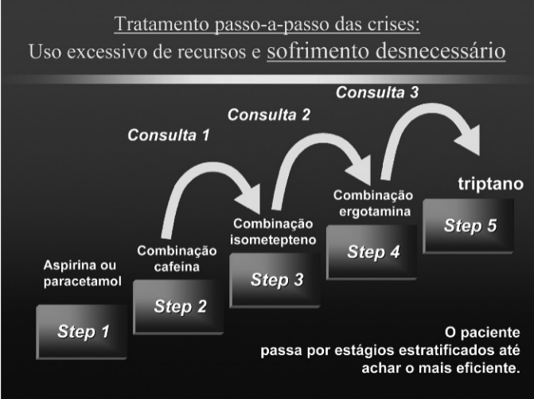

Slide 7
Tratamentos
Analgésicos leves
Triptanos
Ergots
Antieméticos
Outras medicações

Slide 8
As crises devem ser tratadas precocemente, altura em que a terapêutica é mais eficaz.
Contudo, quando a enxaqueca é muito frequente, esta medida deve ser ponderada, pois pode induzir o abuso medicamentoso

Slide 9
Tratamentos analgésicos leves
Analgésicos leves - alguns pacientes com enxaqueca têm uma resposta ótima com analgésicos leves, incluindo aspirina, outros medicamentos anti-inflamatórios não-esteróides (AINEs) e paracetamol.
AINEs - com eficácia relatada em estudos randomizados, para terapia de enxaqueca incluem a aspirina (650 a 1000 mg), o ibuprofeno (400 a 1200 mg), naproxeno ( 750 até 1250 mg), o diclofenaco (50 a 100 mg), e o ácido tolfenâmico (200 mg). Alguns destes estudos são limitados pela variação medidas e definições de enxaqueca dos resultados, mas todos os AINEs podem ser benéficos em pacientes que têm enxaqueca, com ou sem aura.

Slide 10
Os analgésicos e os AINES constituem a principal forma de terapêutica, sem prescrição médica. Os AINES devem a sua eficácia, provavelmente, à inibição da inflamação neurogenia e ao efeito analgésico. Têm a vantagem de poder ser administrados no início ou em antecipação da crise (na enxaqueca menstrual)

Slide 11
Acetaminofeno - Paracetamol é um agente abortivo eficaz em alguns pacientes. Isto foi ilustrado em um estudo randomizado, controlado com placebo, de pacientes com enxaqueca autoreferida, que acharam o paracetamol numa dose de 1000 mg para ser altamente eficaz para o tratamento da dor, a incapacidade funcional, fotofobia, fonofobia e baseado na população, embora o estudo excluídos os pacientes com sintomas graves, que requerem repouso ou associada a vômitos, mais de 20 % do tempo.

Slide 12
Tratamentos triptanos
Os agonistas de serotonina 1b/1d (triptanos) são considerados terapias "específicas" para a enxaqueca aguda, uma vez que, em contraste com os analgésicos, eles atuam no mecanismo fisiopatológico da cefaléia
Todos os triptanos inibem a liberação de peptídeos vasoativos, promovem vasoconstricção, e bloqueiam as vias de dor no tronco cerebral. Inibem a transmissão nos núcleos caudais trigeminais, bloqueando, assim, a entrada de aferentes neurônios de segunda ordem, sendo que este efeito é, provavelmente, mediado pela redução dos níveis de peptídeo relacionado com o gene da calcitonina (CGRP).
Triptanos possivelmente também ativam os receptores 5-HT 1b/1d no modulador das vias de dor do tronco cerebral descendente e, assim, inibe a nocicepção dural.

Slide 13
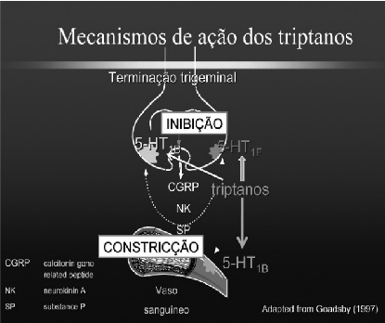

Slide 15
- Os triptanos disponíveis incluem sumatriptano, zolmitriptano, naratriptano, rizatriptan, almotriptan, eletriptan, e frovatriptano. Sumatriptano pode ser dado como uma injecção subcutânea (geralmente na coxa), como um spray nasal, ou por via oral. Zolmitriptano também está disponível tanto para uso nasal e oral. Os outros estão disponíveis apenas para uso oral.
Uma série de estudos randomizados controlados e revisões sistemáticas encontraram que todos os triptanos são eficazes para o tratamento da enxaqueca aguda.

Slide 16
Escolha de triptanos - Relativamente poucos estudos têm comparado os triptanos entre si, o que torna difícil decidir se deseja usar um contra o outro. Uma meta-análise de 53 ensaios clínicos com agonistas da serotonina VO, que incluiu mais de 24.000 pacientes, concluiu que todos os medicamentos disponíveis por via oral são eficazes e bem tolerados.
A maior probabilidade de sucesso consistente foi encontrada com rizatriptano (10 mg), eletriptano (80 mg) e almotriptano (12,5 mg).

Slide 17
Em pacientes suscetíveis a alodinia cutânea (a percepção de dor produzida por estímulo inócuo em pele normal), os dados sugerem que os triptanos são menos eficazes, uma vez que a alodinia já esteja estabelecida durante as crises de enxaqueca.
Limitações de uso - Os triptanos têm provado ser seguro e eficaz para a maioria dos pacientes com enxaqueca. Em um estudo de coorte de 63.575 pacientes com enxaqueca, 13.664 dos quais foram tratados com um dos triptanos, não houve associação entre os triptanos prescritos e acidente vascular cerebral, outros eventos cardiovasculares ou morte. No entanto, deve-se notar que nesta coorte triptanos foram prescritos para aqueles com menor risco para estes eventos. Da mesma forma, um estudo menor, de caso-controle, constatou que uso excessivo de triptanos não foi associado com risco aumentado de complicações cerebrovasculares, cardiovasculares, ou isquêmicas

Slide 18
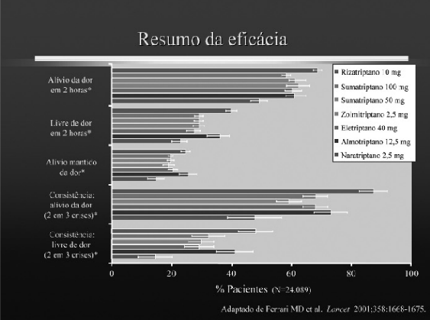

Slide 19
Tratamento ergots
uma variedade de preparações de ergotamina, isoladamente e em combinação com a cafeína e outros analgésicos, têm sido utilizados para o tratamento abortivo de enxaqueca. Tanto a ergotamina e a diidroergotamina (DHE 45) ligam-se a receptores 5HT 1b/d, (da mesma maneira que os triptanos fazem).
Um painel de consenso Europeu fez uma avaliação do uso de ergotamina para o tratamento agudo da enxaqueca, e concluiu que a ergotamina é a droga de escolha em RELATIVAMENTE POUCOS pacientes com enxaqueca por causa de problemas de eficácia e efeitos colaterais (o uso excessivo de ergotamina tem sido associado com um aumento do risco de complicações isquêmicas cerebrovasculares, doenças cardiovasculares e periféricas - particularmente entre aqueles que utilizam drogas cardiovasculares)

Slide 20
Dihidroergotamina (DHE 45) é um bloqueador alfa-adrenérgico que é um fraco vasoconstritor arterial e mais potente venoconstrictor do que a ergotamina. É também um agonista potente do receptor 5-HT 1b/1d. DHE 45 tem menos efeitos secundários do que a ergotamina (não provoca o desenvolvimento de dependência física ou rebote). Ele está disponível para administração intravenosa, intramuscular, subcutânea, e intranasal.

Slide 21
Tratamento antieméticos
ANTIEMÉTICOS – metoclopramida (IV); clorpromazina (IV)/(IM) e prochlorperazine, pode ser utilizado como monoterapia para enxaquecas agudas.
Os revisores concluíram que a metoclopramida deve ser considerada um agente primário para o tratamento da enxaqueca aguda nos serviços de EMERGÊNCIA.

Slide 22
Tratamento outros medicamentos
Uma pequena porcentagem de pacientes com enxaqueca intratável não respondem aos tratamentos abortivos de rotina e podem exigir analgésicos adicionais. Benzodiazepínicos, opióides, e barbitúricos são opções, mas eles não devem ser utilizados de forma crônica, uma vez que podem causar dependência e pode contribuir para o desenvolvimento de efeito rebote e dores de cabeça crônicas.
O sumatriptano combinado com naproxeno sódico - Uma formulação proprietária de succinato de sumatriptano 85mg + naproxeno sódico 500 mg (Treximet) parece ser mais eficaz do que qualquer agente em monoterapia, para o tratamento de enxaquecas agudas, como mostrado em dois ensaios controlados.

